Slide 1
Seguridad Eléctrica/Candado-Etiquetado Etiqueta Siendo Escrita
Este material fue producido bajo la subvención SH-05055-SH8 de la Administración de Seguridad y Salud Ocupacional, Departamento de Trabajo de los Estados Unidos. No refleja necesariamente los puntos de vista o las políticas del Departamento de Trabajo de los EE. UU., Ni la mención de nombres comerciales, productos comerciales u organizaciones implica el respaldo del Gobierno de los EE. UU.
Notes:
Seguridad Eléctrica/Candado-Etiquetado
Un promedio de un trabajador es electrocutado en el trabajo todos los días. La electricidad es una de las causas más comunes de incendio en hogares y lugares de trabajo. Las explosiones también han resultado de fuentes eléctricas. Hay cuatro tipos principales de lesiones eléctricas:
Electrocución (muerte por choque eléctrico)
Choque eléctrico
Quemaduras
Caídas
El siguiente contenido de capacitación está sujeto a cambios, ya que las reglas del astillero y las regulaciones gubernamentales cambian. Debe seguir los procedimientos, normas y reglamentos de su empresa. También debe estudiar las normas de OSHA (federales y de California) y NAVSEA aplicables y las mejores prácticas antes de comenzar el trabajo.

Slide 2
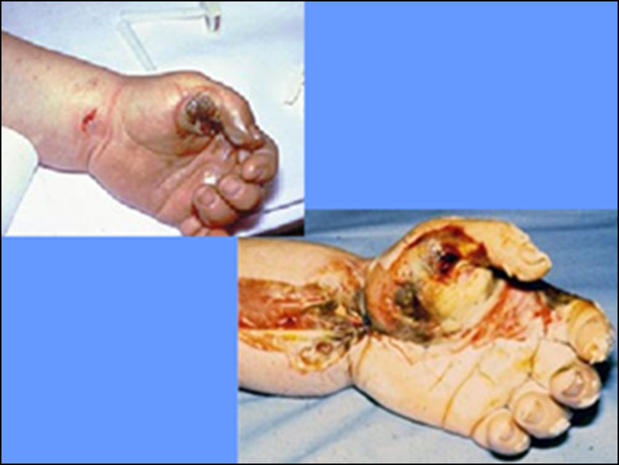
Tópicos Mano Severamente Quemada
Este material fue producido bajo la subvención SH-05055-SH8 de la Administración de Seguridad y Salud Ocupacional, Departamento de Trabajo de los Estados Unidos. No refleja necesariamente los puntos de vista o las políticas del Departamento de Trabajo de los EE. UU., Ni la mención de nombres comerciales, productos comerciales u organizaciones implica el respaldo del Gobierno de los EE. UU.
Notes:
Tópicos
OSHA Requirements
Terminología
Peligros no eléctricos
Dispositivos y procesos de protección
Los Requisitos de su Empresa
Candado-Etiquetado
Resumen

Slide 3
Contenido General de la Capacitación Logo de OSHA
Notes:
Contenido de la capacitación general. El empleador deberá capacitar a cada empleado que se encuentre, o pueda estar, en un área donde se utilizan sistemas de bloqueo / etiquetado plus para que sepan:
1915.89 (o) (2) (i)
El propósito y la función del programa y los procedimientos de cierre patronal / etiquetas plus del empleador;
1915.89 (o) (2) (ii)
La identidad única de las cerraduras y etiquetas que se utilizarán en el sistema de bloqueo / etiquetas más, así como el color, la forma o el tamaño estandarizados de estos dispositivos;
1915.89 (o) (2) (iii)
Los componentes básicos del sistema tags-plus: un dispositivo de aislamiento de energía con una etiqueta pegada y una medida de seguridad adicional;
1915.89 (o) (2) (iv)
La prohibición de manipular o eliminar cualquier sistema de bloqueo / etiquetado plus; y
1915.89 (o) (2) (v)
La prohibición de reiniciar o revitalizar cualquier maquinaria, equipo o sistema que se esté reparando bajo un sistema de bloqueo / etiquetado plus.

Slide 4
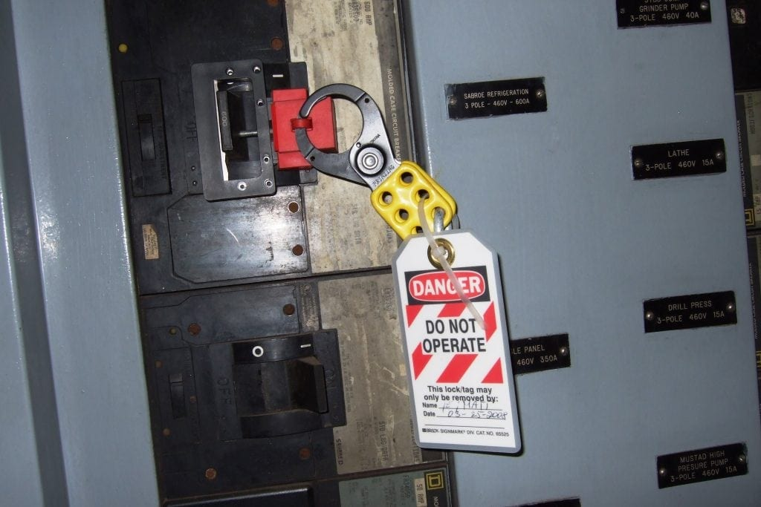
Requisitos de Capacitación Adicionales Disyuntor Bloqueado
Notes:
1915.89 (o) (3) Requisitos de capacitación adicionales para los empleados afectados.
Además de capacitar a los empleados afectados en los requisitos del párrafo (o) (2) de esta sección, el empleador también capacitará a cada empleado afectado para que sepa:
1915.89 (o) (3) (i) El uso del programa y procedimientos de cierre patronal / etiquetas plus del empleador;
1915.89 (o) (3) (ii) Que los empleados afectados no deben aplicar ni eliminar ningún sistema de bloqueo / etiquetado plus; y
1915.89 (o) (3) (iii) Que los empleados afectados no deben omitir, ignorar o anular cualquier sistema de bloqueo / etiquetado plus.

Slide 5
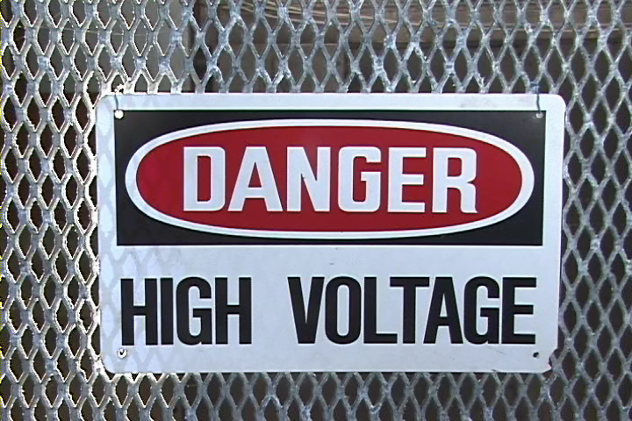
Términos Comunes – Amperes Letrero de Peligro Alto Voltage
Notes:
Términos Comunes
Amperes (amperios) – amperaje (A) es una medida del flujo de corriente, es decir, cuántos electrones fluyen a través de algo por segundo. Un amplificador es de aproximadamente 6.milleones de trillones electrones por segundo. Este flujo de electrones es lo que realmente causa daño al tejido o al sistema nervioso. Todos esos electrones que pasan a través de un cuerpo queman tejidos o interfieren con señales eléctricas esenciales, como las que causan que el corazón latiera.
Este último fenómeno es por qué una electrocución por encima de un cierto amperaje hará que sus músculos se aprieten y hacen imposible que una persona deje ir la fuente actual. Ser físicamente incapaz de dejar ir un alambre vivo se llama Contracción tetánica.
Conductores – sustancias, tales como metales, que tienen poca resistencia a la electricidad
Corriente – el movimiento de la carga eléctrica
Choque eléctrico – ver amperios (amps) arriba

Slide 6
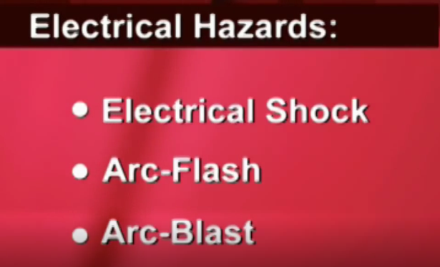
Términos Comunes – Conección a Tierra
Notes:
Términos Comunes
Conección a tierra – una conexión conductiva a la tierra que actúa como una medida protectora
Aisladores – sustancias, como la madera, el caucho, el vidrio y la baquelita, que tienen una alta resistencia a la electricidad
Resistencia – oposición al flujo de corriente
Contracción Tetánica-una contracción muscular sostenida que sucede cuando el nervio motor que encona un músculo esquelético emite potenciales de acción a una rango muy alto.
Voltaje – voltaje (V) es lo fuerte que el "impulso " es para que la corriente fluya. El voltaje es el empuje de los electrones. Una analogía aproximada es que la corriente es como las moléculas de agua, y el voltaje es como una pendiente. El más escarpado la cuesta, cuanto más las moléculas de agua quieren fluir abajo él. El voltaje cero entre dos puntos es como una meseta y, por lo tanto, no hay flujo de corriente.
Vatios – una medida de la energía eléctrica. En una potencia del sistema eléctrico (P) es igual a la tensión multiplicada por los amplificadores. W = P x A

Slide 7
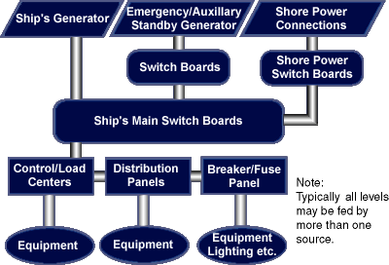
Fuentes Eléctricas a Bordo Diagrama de Fujo de Fuentes Eléctricas
Notes:
Fuentes Eléctricas a Bordo (1915,181) (1915,157)
Hay dos fuentes de energía eléctrica utilizadas durante la construcción y reparación de un buque--orilla y buque generados. (Ver diagrama). El potencial de los peligros de choque eléctrico es mayor en la construcción naval y la reparación que en otras industrias, porque los trabajadores están parados en cubiertas metálicas y a menudo trabajan en un ambiente húmedo. Trabajar en o alrededor de equipo eléctrico energizado, o el uso de herramientas eléctricas portátiles, puede exponer a los trabajadores a la electrocución, quemaduras, o choque eléctrico. Antes de realizar el trabajo, el equipo energizado debe estar bloqueado y/o etiquetado, protegido, desenergizado yel EPP apropiado debe ser utilizado para prevenir la exposición de los trabajadores.
Nunca se conecte a la energía de los buques sin permiso.

Slide 8
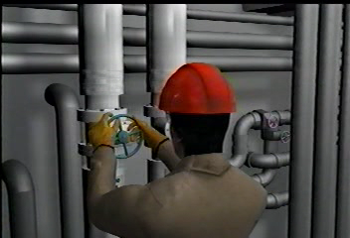
Peligros No Eléctricos Trabajador de Astillero Cerrando una Válvula
Notes:
Peligros no eléctricos-¿Qé debería haberse hecho de manera diferente?

Slide 9
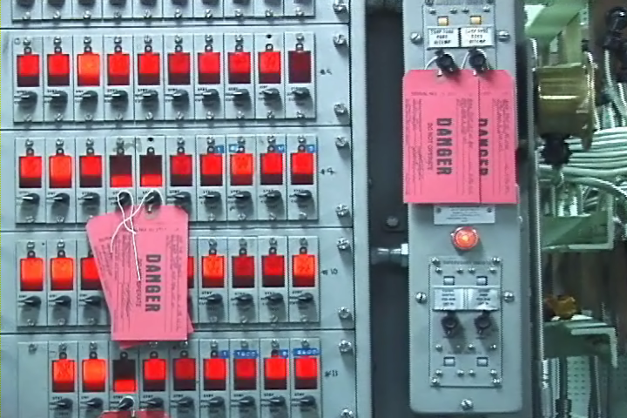
Candado-Etiquetado Placa de Circuito con Etiquetas Rojas
Notes:
Candado-Etiquetado
Candado -Etiquetado es un procedimiento específico de seguridad laboral o práctica que protege a los empleados de la alimentación inesperada o puesta en marcha de maquinaria y equipo, o la liberación de energía peligrosa durante las actividades de servicio o mantenimiento. Esta capacitación es una visión general del proceso y no pretende calificarlo para realizar procedimientos de bloqueo-etiquetado.
¡ Pregunta inicial! Notas:
Candado-etiquetado:
a) ¿Requiere un Candado?
b) ¿Requiere una etiqueta?
c) ¿Requiere ambos?
d) Depende
___________________
___________________
___________________
___________________
___________________
___________________
___________________

Slide 10
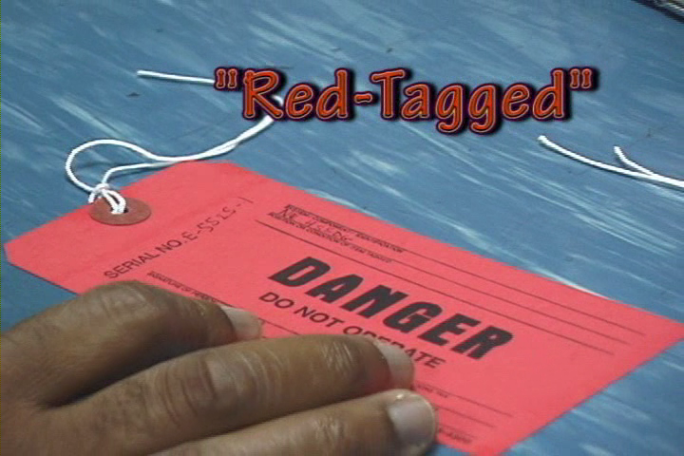
Terminología-Empleado Afectado Etiqueta Roja
Notes:
Empleado Afectado – un empleado cuyo trabajo requiere la operación o el uso de máquinas o equipos en los que se realiza el servicio o mantenimiento bajo bloqueo o etiquetado, o cuyo trabajo requiere trabajo en un área donde se realizan tales actividades.
Empleado Autorizado – una persona que bloquea o etiqueta a sistemas/equipo para realizar el servicio o el mantenimiento en el equipo/el sistema. Cada empleado autorizado debe recibir capacitación en NAVSEA artículo estándar 009-24, reconocimiento de las fuentes de energía peligrosas aplicables, el tipo y la magnitud de la energía disponible a bordo, y los métodos y medios necesarios para el aislamiento y el control de la energía. Cada empleado que esté autorizado para realizar un Candado-Etiquetado(Tag-Out) debe ser entrenado de acuerdo con el manual de usuario Tag-Out S0400-AD-URM-101/TUM.
Candado – la colocación de un dispositivo de bloqueo o un dispositivo de aislamiento energético.
“Etiqueta-Roja" – en buques militares se utilizan etiquetas rojas y cuando un sistema es etiquetado a menudo se denomina "red-Tagged".
Autorización de trabajo (WAF) un formulario presentado por un subcontratista a la Naval solicitando que se haga un tipo específico de trabajo en un buque.

Slide 11
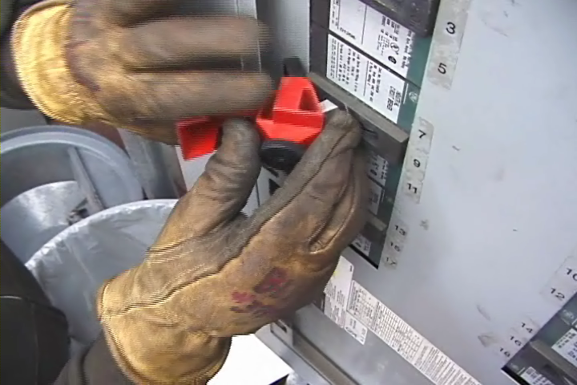
Dispositivos de Sobre Corriente Panel de Interruptor de Circuito
Notes:
Dispositivos de Sobre Corriente
La idea básica de un dispositivo de sobre corriente es hacer un eslabón débil en el circuito. En el caso de un fusible, el fusible se destruye antes de que se destruya otra parte del sistema. En el caso de un disyuntor, un conjunto de contactos abre el circuito. A diferencia de un fusible, se puede volver a utilizar un disyuntor volviendo a cerrar los contactos. Los fusibles y los disyuntores están diseñados para proteger equipos e instalaciones, y al hacerlo, también proporcionan una protección considerable contra el choque en la mayoría de las situaciones.
Sin embargo, el único dispositivo de protección eléctrica cuyo único propósito es proteger a las personas es el interruptor de circuito de falla a tierra (GFCI) que no es un dispositivo de sobre corriente. Un interruptor de circuito de falla a tierra (GFCI) utiliza un transformador de corriente (CT) (o dispositivo similar), para detectar desequilibrios de corriente leves entre los conductores sin conexión a tierra (calientes) y con conexión a tierra (neutro) que pasan a través de él.

Slide 12
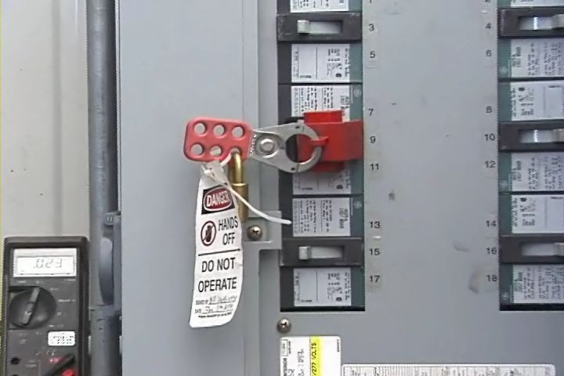
Palabra Clave: ¡Des-Energizar! Circuito Bloqueado y Etiquetado
Notes:
¡Palabra Clave: Des-Energizar! (1915,181)
Antes de realizar el trabajo en circuitos, excepto aquellos que se prueban o ajustan, los circuitos deben desenergizarse y comprobarse en el punto donde se realizará el trabajo para asegurar que los circuitos estén realmente desenergizados.
¡SIEMPRE REVISE Y VERIFIQUE DE NUEVO PARA ESTAR SEGURO!
Cuando pruebe o ajuste circuitos energizados, se debe usar una alfombra de goma u otra cubierta aislante adecuada.
La desenergización del circuito debe completarse adecuadamente abriendo el disyuntor, abriendo el interruptor o quitando el fusible.
Interruptor de circuito o la ubicación del fusible deben estar bloqueados y/o etiquetados para indicar que se está produciendo trabajo en el circuito. Estas etiquetas ni el circuito energizado se deben quitar hasta que se haya completado el trabajo.
Cuando el trabajo se realiza inmediatamente adyacente a las partes energizadas expuestas, estas partes deben estar cubiertas (por ejemplo, aisladas) o proporcionar otros medios igualmente seguros.

Slide 13
Energía Peligrosa/Teminología EXAMEN
13
Notes:
13
Para cada enunciado circule V para Verdadero o F para falso.

Slide 14
Los Sistemas de su Empresa Gráfica de Candado-Etiqueta
Notes:
El Sistema de su Empresa
El estándar Candado-Etiqueta Plus (Lockout / Tagout Plus) especifica que los empleadores deben: establecer un programa de control de energía para garantizar que solo los empleados capacitados y autorizados aíslen las máquinas de sus fuentes de energía y las vuelvan inoperantes antes de realizar el servicio o mantenimiento.
Contenido de formación general. El empleador deberá capacitar a cada empleado que se encuentre, o pueda estar, en un área donde se utilizan sistemas de bloqueo / etiquetado plus para que sepan:
1915.89 (o) (2) (i)
El propósito y la función del programa y los procedimientos de cierre patronal / etiquetas plus del empleador;
1915.89 (o) (2) (ii)
La identidad única de las cerraduras y etiquetas que se utilizarán en el sistema de bloqueo / etiquetas más, así como el color, la forma o el tamaño estandarizados de estos dispositivos;
1915.89 (o) (2) (iii)
Los componentes básicos del sistema tags-plus: un dispositivo de aislamiento de energía con una etiqueta pegada y una medida de seguridad adicional;
1915.89 (o) (3) (i) El uso del programa y procedimientos de cierre patronal / etiquetas plus del empleador;

Slide 15
Candado/Etiquetado en Muelles / Astilleros Dispositivo de Bloqueo
Notes:
Candado/Etiquetado en Muelles / Astilleros
Hay muchas maneras diferentes de bloquear una pieza de equipo. Comúnmente, el interruptor de desconexión principal tiene una abertura donde un bloqueo puede ser colocado.
Cuando más de un empleado trabaja en cualquier equipo, se debe utilizar un adaptador de bloqueo diseñado para la instalación de varios bloqueos, lo que permite a todos los trabajadores bloquear la máquina con sus cerraduras individuales.
Si los interruptores están en una caja metálica, la caja debe estar bloqueada.
Si se ha retirado un fusible para desenergizar el equipo, debe bloquearse la caja de fusibles.
Si los controles están en una caja cubierta de metal, un cerrojo puede ser soldado o clavado en la puerta, junto con una grapa de bloqueo. Las cajas de fusibles también se pueden bloquear de esta manera.
Las máquinas activadas por aire comprimido o vapor tendrán válvulas que controlan el movimiento. Estas válvulas deben ser bloqueadas y desangradas para liberar cualquier contrapresión.

Slide 16
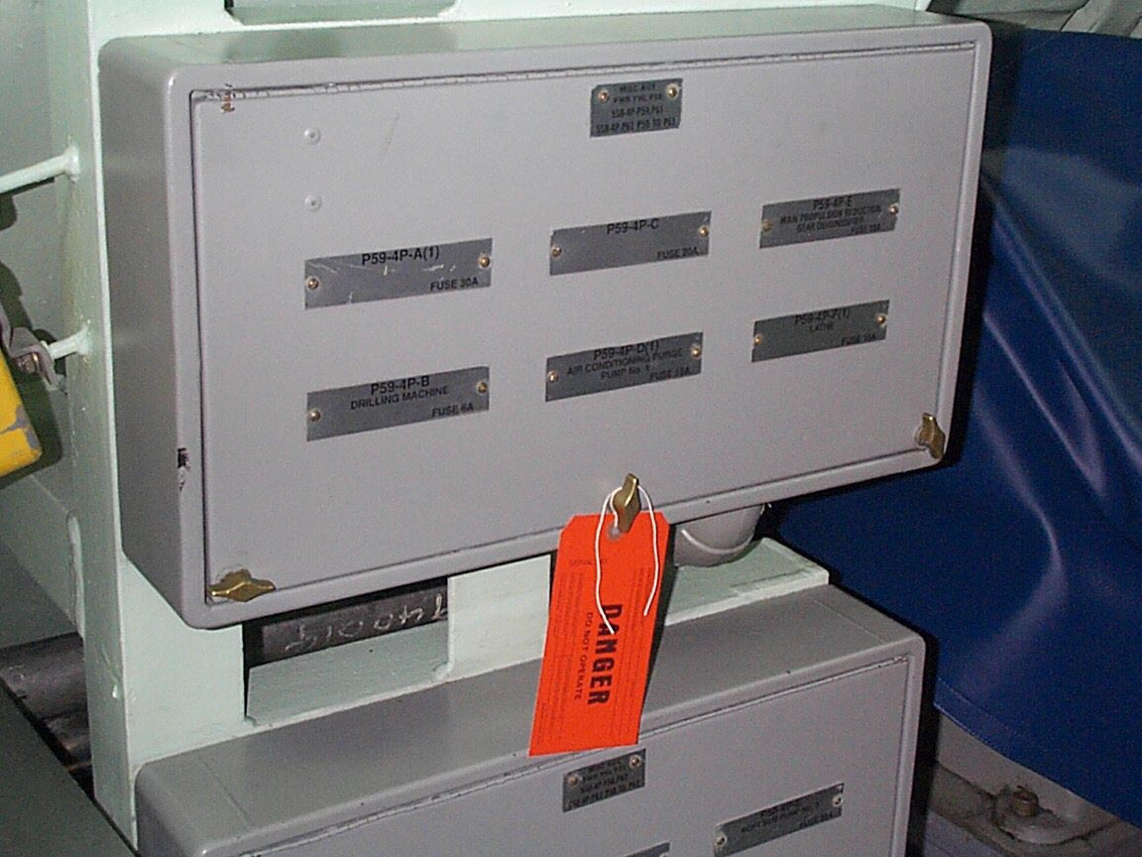
Etiquetando un Buque de la Naval Etiquetado Incorrecto
Notes:
Etiquetando un Buque de la Naval
Al etiquetar en una nave naval hay requisitos adicionales y específicos. El siguiente contenido de capacitación está sujeto a cambios, ya que las reglas del astillero y las regulaciones gubernamentales cambian. Debe seguir los procedimientos, normas y reglamentos de su empresa. También debe estudiar las normas de OSHA (federales y de California) y NAVSEA aplicables y las mejores prácticas antes de comenzar el trabajo.
Este es un método incorrecto para aplicar una etiqueta de peligro a los fusibles retirados de un panel. No es obvio de qué componentes se han quitado los fusibles.
Nota al párrafo (c) (4) de esta sección: Cuando el personal del buque de la Naval mantiene el control de la maquinaria, el equipo o los sistemas en un barco y ha implementado las medidas adicionales que determina que son necesarias, las disposiciones del párrafo (c) ( 4) (ii) de esta sección no se aplicará, siempre que el empleador cumpla con los procedimientos de verificación en el párrafo (g) de esta sección.

Slide 17
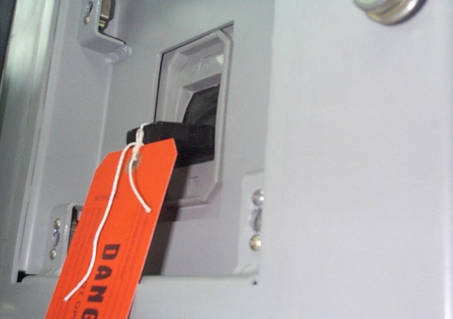
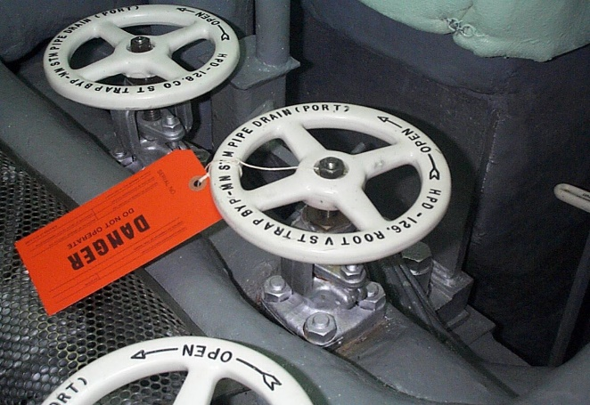
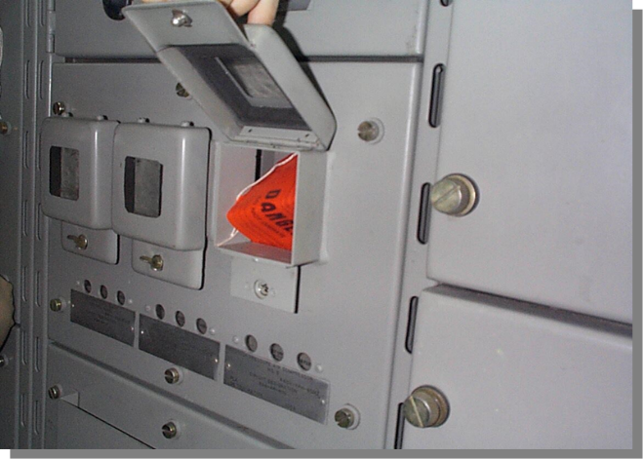
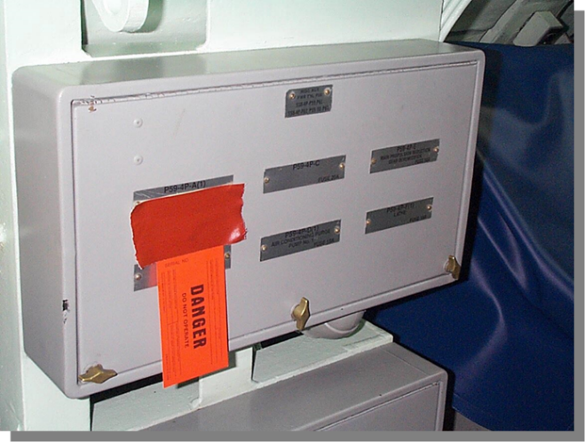
Colocación Apropiada de las Etiquetas Colocación Apropiada de las Etiquetas en Interruptores/Válvulas
Notes:
Colocación Apropiada de las Etiquetas
Esta es la forma correcta de colocar una etiqueta en un disyuntor (grande o pequeño). La etiqueta se inserta a través del orificio del mango del disyuntor.
Este es el método correcto para colocar una etiqueta de peligro a una válvula. Las etiquetas se pueden colocar en el vástago en los casos en que el volante se debe quitar para el mantenimiento
Este es el método correcto para colocar una etiqueta de peligro a un disyuntor empotrado. La etiqueta se adjunta al tirador del disyuntor.
Este es el método correcto para adjuntar una etiqueta de peligro a un panel de energía. La etiqueta se adjunta sobre la placa de la etiqueta de una manera que permite la visualización de la placa debajo de la etiqueta.

Slide 18
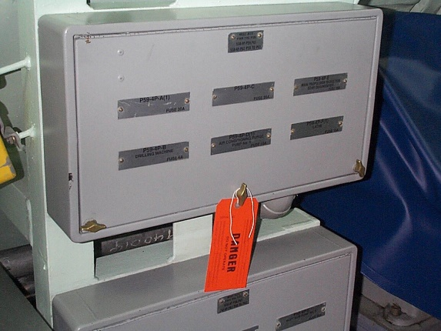
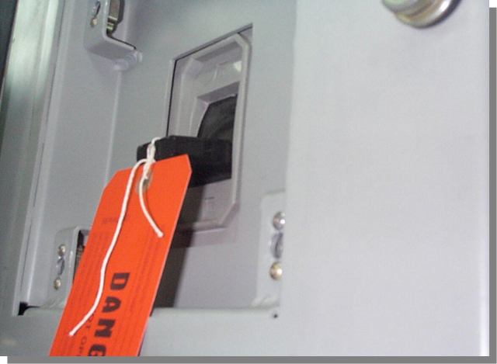
Examen Métodos de Etiquetado Correcto en Interruptores/Válvulas
A
B
C
D
E
Notes:
¿Cuál de las anteriores esta incorrecta?
¿Es una etiqueta un control administrativo o un control de ingeniería?

Slide 19
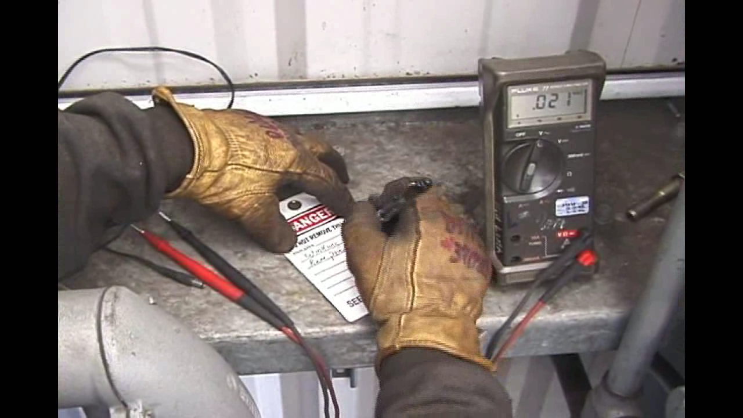
Qué Hacer y No Hacer Persona Autorizada Escribiendo una Etiqueta
Notes:
Qué Hacer y No Hacer – Video

Slide 20
Las Cinco Reglas Basicas
Nunca
Trabaje en un sistema energizado
Operer ningún dispositivo etiquetado
Re-Energize sin el etiquetado adecuado
Bloquee o etiquete un dispositivo a menos que esté autorizado
Manipule o elimine un candado o una etiqueta
Notes:
Nunca
1. Trabajar en un dispositivo energizado (a menos que se realice una prueba)
2. Operar un dispositivo etiquetado
3. Revitalícese sin el etiquetado adecuado
1915.89 (o) (2) (v) La prohibición de reiniciar o reactivar cualquier maquinaria, equipo o sistema que se esté reparando bajo un sistema de bloqueo / etiquetas-plus.
4. ¡Bloquee o etiquete un dispositivo a menos que esté específicamente capacitado y autorizado para realizar esta función!
5. Manipular o quitar un candado o una etiqueta
1915.89 (o) (2) (iv) La prohibición de manipular o eliminar cualquier sistema de bloqueo / etiquetas-plus;

Slide 21
“Nuncas” Adicionales
Notes:
Nunca
Se conctate a la energía del barco sin permiso
Use la etiqueta de otro contratista. Su empresa debe iniciar un WAF para trabajar en un sistema
¡Retire, modifique o altere un candado o una etiqueta (o el dispositivo al que está adherido)!
Demuestre intencionalmente el incumplimiento de los procedimientos de bloqueo / etiquetado
El incumplimiento o la violación de estas políticas y / o procedimientos resultará en una acción disciplinaria inmediata en la primera ofensa hasta e incluyendo la terminación

Slide 22
Haga ¡Cara Feliz con los Pulgares Arriba!
Notes:
Haga
¡Siempre pruebe el circuito antes de trabajar en él!
Verifique etiquetas
Prueba en la fuente
Cuando vea una etiqueta "flotante" (una etiqueta que ya no está conectada a un dispositivo como una válvula) notifique al personal del buque y a su supervisor cierre inmediatamente.
Pequeños incidentes (Close calls): Reporte “cualquier descarga pequeña"
¡Re-pruebe en la fuente!

Slide 23
¡Tome Acción!
Notes:
¡Tome Acción!
Cuando encuentre un equipo defectuoso, que necesite reparación o que no sea seguro:
Apague el equipo para protegerse
Coloque una etiqueta de advertencia o una barrera en el equipo para evitar que otros lo utilicen
Notifique a su supervisor de la condición

Slide 24
En Caso de una Emergencia ¡Caricatura de Hombre Recibiendo una Descarga!
Notes:
En caso de una Emergencia
¡No toque a alguien que está recibiendo una descarga eléctrica!
Pida Ayuda
Asegure la energía inmediatamente
Quítelos de la fuente con un material no conductor, tal como algo hecho con caucho o plástico (Asegúrese de que el material no esté mojado)
Después de que la persona sea removido de la fuente eléctrica , ¡comience la RCP si es necesario y usted está entrenado!

Slide 25
Capacitación
Notes:
Capacitación
OSHA 1915.89 (o) (2) Contenido de capacitación general. El empleador capacitará a cada empleado que esté o pueda estar en un área donde se utilicen sistemas de bloqueo/etiquetas-Plus.
La capacitación debe llevarse a cabo con cualquier empleado nuevo que esté involucrado con actividades de etiquetado a bordo.
Se dará capacitación anual a todos los empleados autorizados.
OSHA 1915.89 (o) (7) Al completar la capacitación de los empleados, el empleador mantendrá un registro de que el empleado logró la capacitación, y que esta capacitación es actual. El expediente de capacitación contendrá al menos el nombre del empleado, la fecha de capacitación y el tema de la capacitación.
OSHA 1915.89 (o) (6) (i) a (III) Los empleados pueden necesitar una nueva capacitación basada en nuevas asignaciones de empleo, cambios en el equipo, cambios en el procedimiento, cambios de aptitud, investigaciones y/o auditorías del programa, o evidencia de que hay una falta de conocimiento. La reformación debe garantizar el conocimiento y el dominio de los empleados requeridos en el programa y los procedimientos del empleador.

Slide 26
Circule la Mejor Respuesta Examen
Examen
26
Notes:
26

